Slide 1
История великой отечественной войны 1941-1945

Slide 2
Название «Великая Отечественная война» стало использоваться в СССР после радиообращения Сталина к народу И.В. Сталина 3 июля 1941 года. В обращении эпитеты «великая» и «отечественная» употребляются раздельно^{[4]}.

Slide 3
Вели́кая Оте́чественная война́ 1941—1945
война Союза Советских Социалистических Республик
нацистской Германии и её союзников (Болгарии, Венгрии, Италии, Румынии, Словакии, Финляндии, Хорватии).
против

Slide 4
Вооружённые силы накануне Великой Отечественной войны на западной границе СССР
Категория
Германия и её союзники
СССР
Личный состав 4,3 млн чел. 5,8 млн чел.
Орудия и миномёты 42 601 117 581
4171
25 784
Танки и штурмовые
орудия
Самолёты 4846 24 488

Slide 5
Нацистские планы в отношении СССР

Slide 6
Территории военных действий
Белорусская ССР, Украинская ССР, Молдавская ССР, Эстонская ССР, Карело-Финская ССР, Латвийская ССР, Литовская ССР,
Ленинградская, Мурманская, Псковская, Новгородская, Вологодская, Калининская, Московская, Тульская, Калужская, Смоленская, Орловская, Брянская, Курская, Липецкая, Воронежская, Ростовская, Рязанская , Сталинградская области, Краснодарский, Ставропольский края, Калмыцкая АССР, Кабардино-Балкарская АССР, Крымская АССР, Северо-Осетинская АССР, Чечено-Ингушская АССР, Красноярский край
Чувашская АССР (авианалёт), Астраханская (авианалёты), Архангельская (авианалёты), Горьковская (авианалёты), Саратовская (авианалёты), Тамбовская (авианалёты), Ярославская (авианалёты) области РСФСР, Казахская ССР (авианалёт на город Гурьев), Абхазская АССР, Марийская АССР (авианалёт)

Slide 7
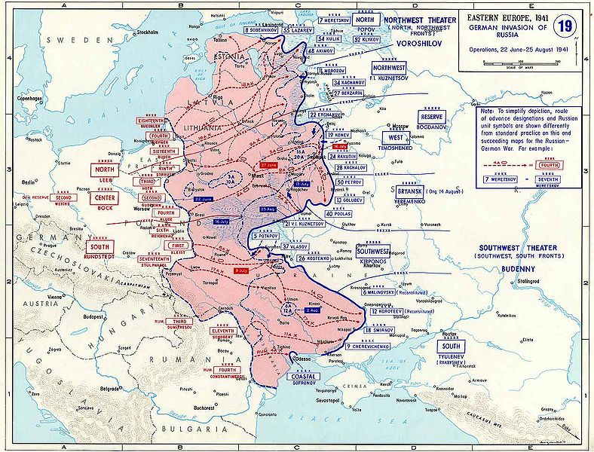

Slide 8
Начальный период войны (22 июня 1941 — 18 ноября 1942)
22 июня 1941 года началось вторжение Германии в СССР
войну СССР объявили Италия и Румыния; Словакия — 23 июня.
В соответствии с Указом Президиума Верховного Совета СССР от 22 июня 1941 года, с 23 июня была объявлена мобилизация военнообязанных.
23 июня была создана Ставка Главного Командования (с 8 августа Ставка Верховного Главнокомандования).
30 июня был создан Государственный комитет обороны (ГКО). С июня начало формироваться народное ополчение.
8 августа Верховным Главнокомандующим стал И. В. Сталин

Slide 9
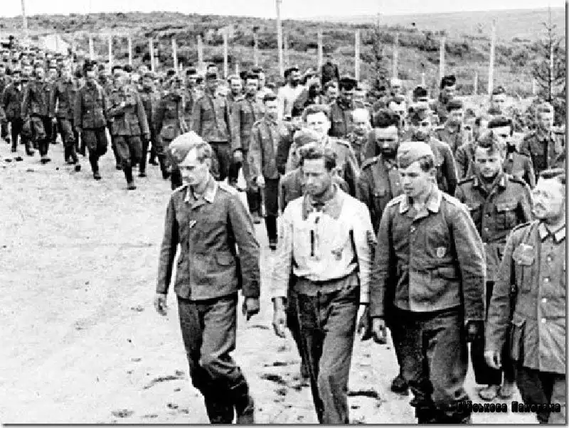
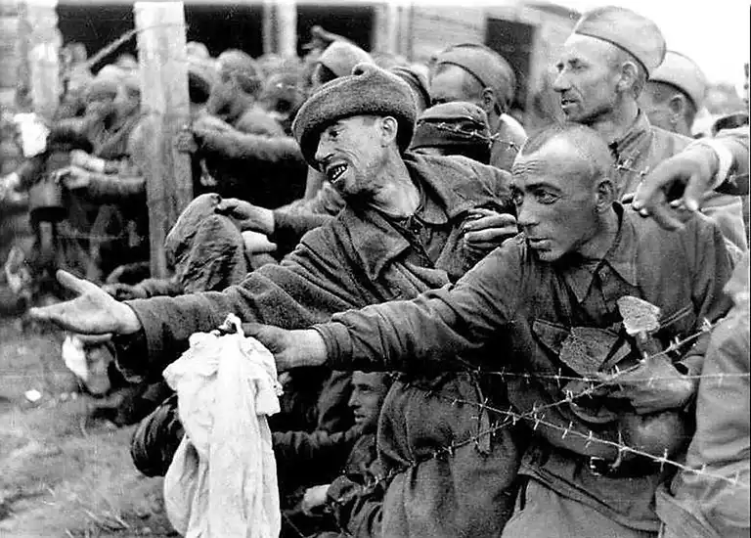

Slide 10
Основные события летне-осенней кампании 1941:

Slide 11
Оборо́на Бре́стской кре́пости в ию́не 1941 го́да — одно из первых сражений Великой Отечественной войны.
К 7:00 22 июня 42-я и 6-я стрелковые дивизии покинули крепость и г. Брест, однако множеству военнослужащих этих дивизий так и не удалось выбраться из крепости. Именно они и продолжали сражаться в ней.
Из боевого отчета о действиях 6-й стрелковой дивизии:
К 9 часам утра крепость была окружена.
По рассказу австрийского рядового СС Хайнца Генрика Гарри Вальтера:
В ночь на 23 июня, отведя войска на внешние валы крепости, немцы начали артобстрел, в перерывах предлагая гарнизону сдаться. Сдалось около 470 человек.
К вечеру 24 июня немцы овладели большей частью крепости
В этот день немцам удалось пленить 570 защитников крепости. Последние 450 защитников Цитадели были пленены
29 июня, после сброса немцами авиабомбы весом в 1800 кг, пал Восточный форт. Однако окончательно зачистить его немцам удалось лишь 30 июня (из-за начавшихся 29 июня пожаров).

Slide 12
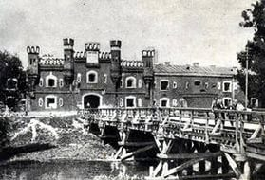
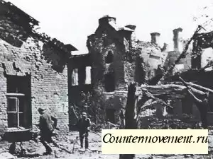
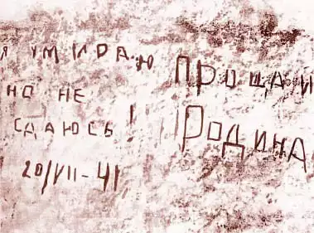
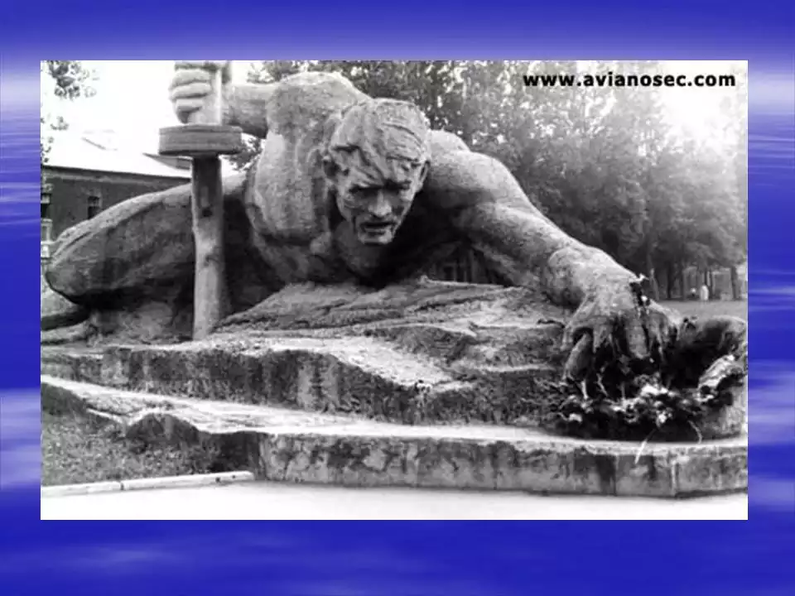

Slide 13
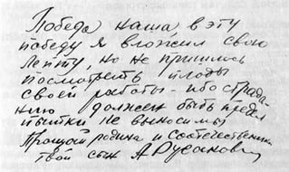
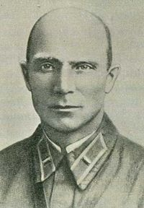
советский офицер, майор, участник обороны Брестской крепости в 1941 году, Герой Советского Союза
Ива́н Никола́евич Зубачёв (1898—1944) — советский офицер, капитан, руководитель обороны Цитадели Брестской крепости.

Slide 14
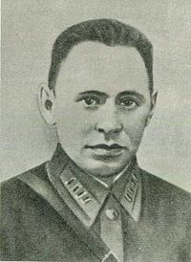
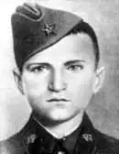
Ефи́м Моисе́евич Фоми́н (15.1.1909, Колышки Лиозненского уезда Витебской губернии — 30.6.1941, Брест) — советский офицер, полковой комиссар, заместитель командира 84-го стрелкового полка 6-й Орловской Краснознаменной дивизии. Один из руководителей обороны Брестской крепости в июне 1941 года.
Пётр Сергеевич Клыпа (1926—1983) — советский юный герой Великой Отечественной войны

Slide 15
Результаты начального периода войны
К 1 декабря 1941 года германские войска захватили Литву, Латвию, Белоруссию, Молдавию, Эстонию, значительную часть РСФСР, Украины, продвинулись вглубь до 850—1200 км, потеряв при этом 740 тысяч человек (из них 230 тысяч убитыми)
СССР потерял важнейшие сырьевые и промышленные центры: Донбасс, Криворожский железорудный бассейн. Были оставлены Минск, Киев, Харьков, Смоленск, Одесса, Днепропетровск. Оказался в блокаде Ленинград. Попали в руки врага или оказались отрезанными от центра важнейшие источники продовольствия на Украине и юге России.
На оккупированных территориях оказались миллионы советских граждан. Сотни тысяч мирных граждан погибли или были угнаны в рабство в Германию.
Немецкая армия, однако, была остановлена под Ленинградом, Москвой и Ростовом-на-Дону; стратегических целей, намеченных планом «Барбаросса», достичь не удалось.

Slide 16
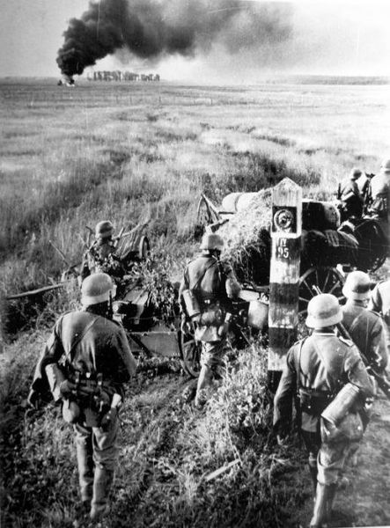
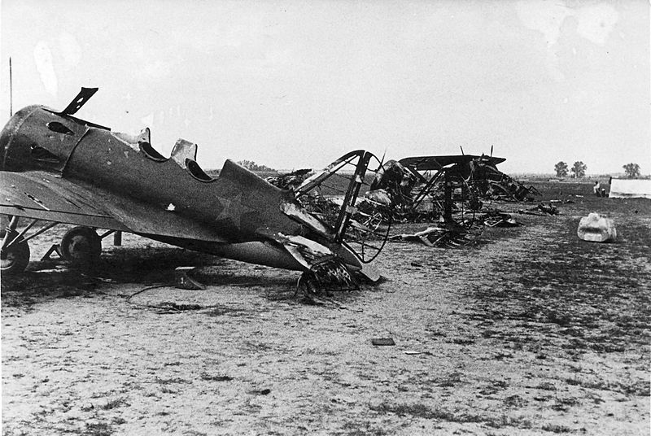

Slide 17
